Slide 1

ДИПЛОМНЫЙ ПРОЕКТ КУРСА
«Business INTELLIGENCE (BI)
РАЗРАБОТЧИК»
АВТОР: ЛИТОШЕНКО ОЛЬГА

Slide 2

●Концептуальное проектирование базы данных (БД)
●Логическое проектирование БД
●Физическое проектирование БД
●Заполнение таблиц тестовыми данными
●Тестирование БД
●Создание объектов БД
●Создание пакетов ETL
●Визуализация данных в Power BI
●Визуализация данных в Tableau
СОДЕРЖАНИЕ ПРОЕКТА

Slide 3
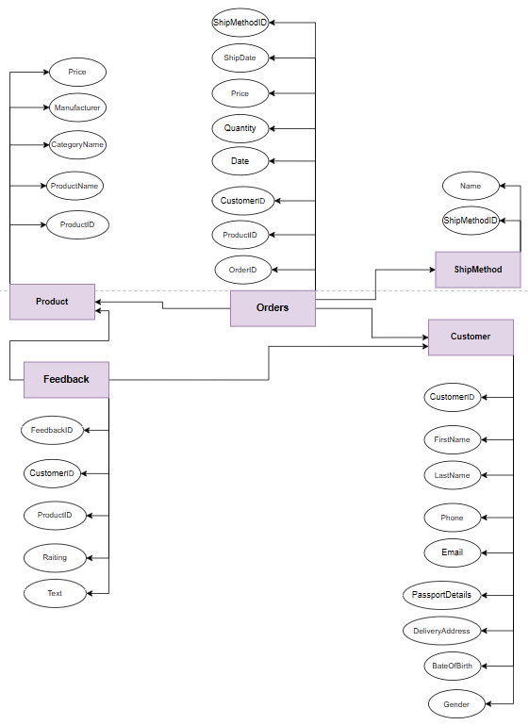
КОНЦЕПТУАЛЬНОЕ ПРОЕКТИРОВАНИЕ
ER-диаграмма
«Сущность-связь»
с использованием веб-приложения diagrams.net

Slide 4
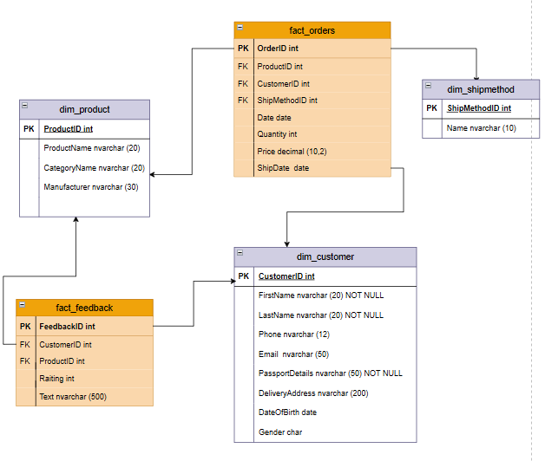
ЛОГИЧЕСКОЕ ПРОЕКТИРОВАНИЕ
с использованием веб-приложения diagrams.net

Slide 5
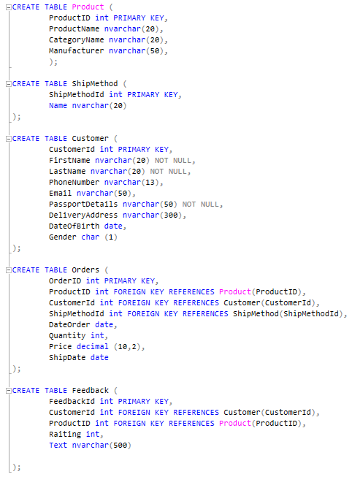
ФИЗИЧЕСКОЕ ПРОЕКТИРОВАНИЕ
Создание таблиц
с использованием
MS SQL Server Management Studio (SSMS)

Slide 6
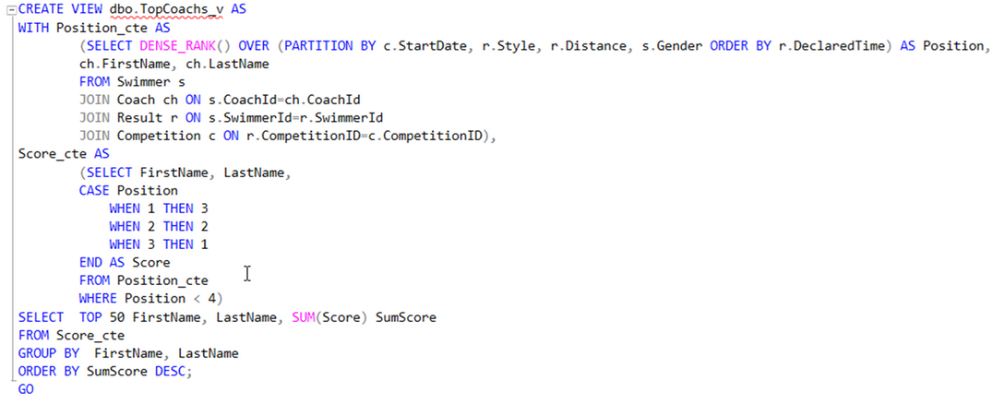
Задание:
Создайте объект для нахождения общего рейтинга топ 50 тренеров за всю историю соревнований, где рейтинг определяется общим количеством баллов за победы пловцов (1 место – 3 балла, 2 место – 2 балла, 3 место – 1 балл).
СОЗДАНИЕ ОБЪЕКТОВ
Представление (VIEW)

Slide 7
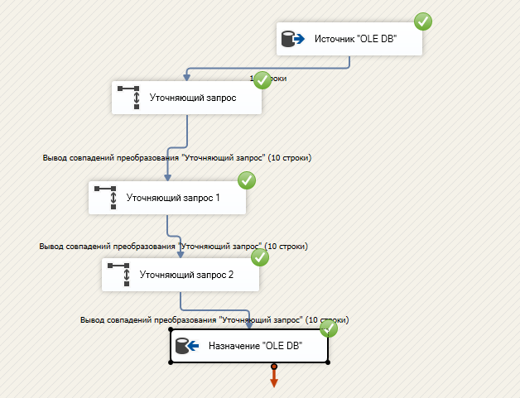
Задание:
Создайте SSIS пакет с добавлением 10 новых результатов на основе эксель файла.
СОЗДАНИЕ ПАКЕТОВ
ETL
с использованием
MS SQL Server Integration Services (SSIS)

Slide 8

ВИЗУАЛИЗАЦИЯ ДАННЫХ В
POWER BI

Slide 9
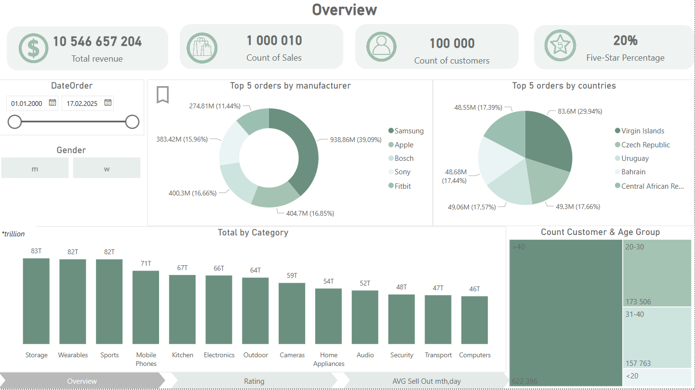

Slide 10
ВИЗУАЛИЗАЦИЯ ДАННЫХ В
TABLEAU

Slide 11
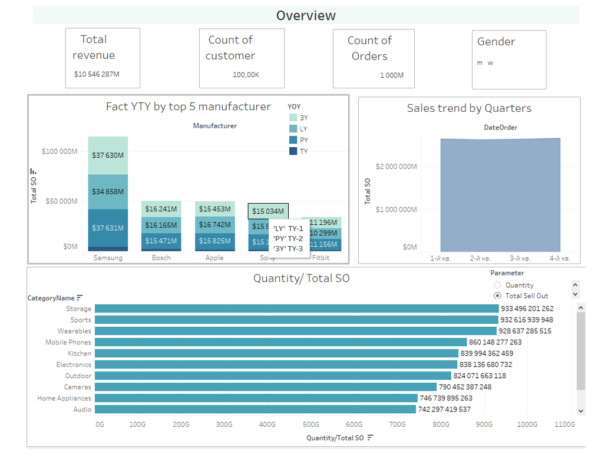

Slide 12
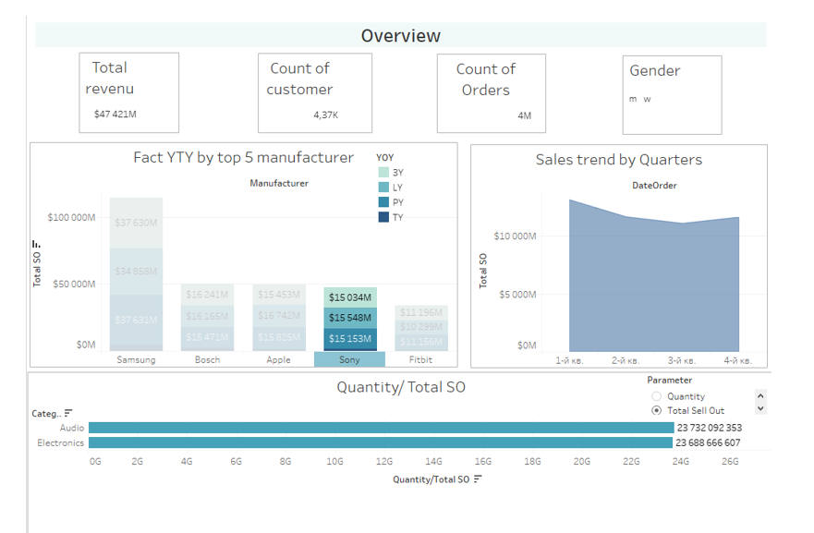

Slide 13
ВИЗУАЛИЗАЦИЯ ДАННЫХ В
DOMO

Slide 14
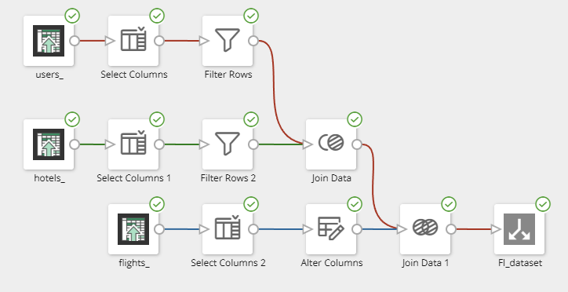

Slide 15
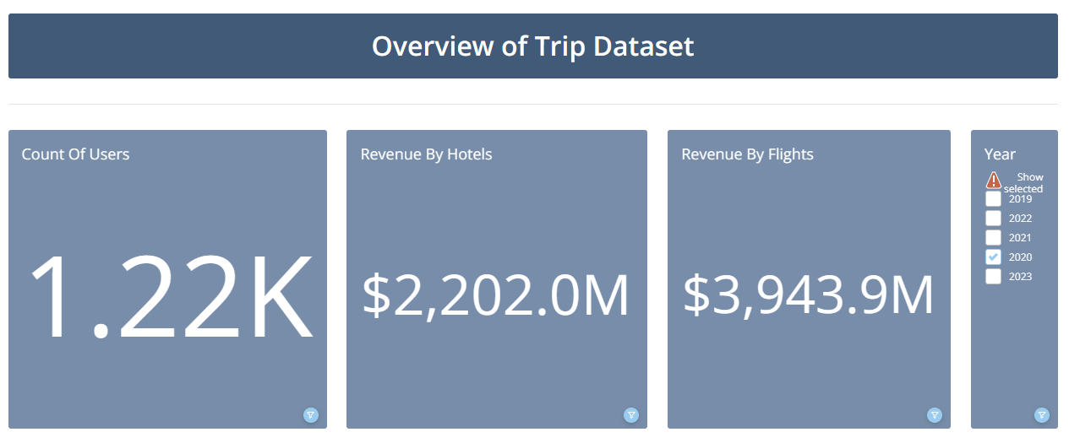
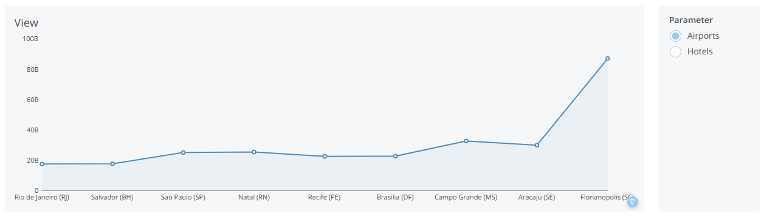

Slide 16
